Slide 1


JIRA CLOUD · WORKFORCE ANALYTICS
Moves Workforce
Jira의 업무 기록을
프로젝트 운영의 판단 근거로.
ATLASSIAN FORGE APP
이슈·워크로그에 인력과 운영 기준을 연결해
인력·공수·진척·비용을 관리하고 분석합니다.
일정·완성·공수 분리
인력 배분
비용 추정
PRODUCT INTRODUCTION
2026
Notes:
Moves Workforce는 Jira Cloud용 Forge 앱입니다.
이슈와 워크로그에 인력·팀·근무 기준·급여 정책을 연결해 프로젝트 운영에 필요한 정보를 확인합니다.
기능 목록보다 고객의 질문, 확인할 정보, 실제 화면, 가능한 판단 순서로 설명합니다.

Slide 2






CUSTOMER QUESTION · 보고를 준비할 때
흩어진 자료를 맞추는 데 시간이 듭니다
이슈·인력 배치·비용 자료가 나뉘어 있으면, 집계와 대조를 반복합니다.
1
2
3
4
인력 배치
공수
진척
비용
참여 조건 확인
계획과 기록 대조
세 지표 구분
급여 정책 연결
누가 언제 참여하고
얼마나 일할 수 있나
계획 공수와 기록을
어떻게 비교하나
시간·완성·공수의
차이가 얼마나 되나
계획 인건비와
소진 추정 확인
Jira의 이슈·시간 추적 정보를 인력 배치와 프로젝트 운영 판단으로 연결합니다.
MOVES WORKFORCE
조직의 근무 기준과 급여 정책을 연결하고,
기록 품질과 조회 범위도 함께 확인합니다.
자료를 연결해 판단을 돕습니다
Moves Workforce · PRODUCT INTRODUCTION
02 / 12
Notes:
Jira에도 이슈와 시간 추적 기능이 있습니다.
인력 배치·근무 기준·급여 정책이 별도 자료에 있을 때 집계와 대조가 반복된다는 상황을 설명합니다.

Slide 3

CORE DIFFERENCE · 세 지표를 분리해서 비교
공수 소진과 업무 완성은 다릅니다
공수를 81% 썼다고 일이 81% 끝난 것은 아닙니다.
세 지표의 비교
Δ
운영 판단의 신호
일정 · 완성 · 공수
완성 − 일정
일정
68.0%
−12.4%p
완성
55.6%
완성이 일정에 뒤처진 상황
작업 범위·추정 공수·병목을
점검할 근거로 사용합니다.
공수
81.2%
세 지표를 평균 내어 종합 진척률을 만들지 않습니다.
설명용 예시 — 실제 고객 데이터 아님
Moves Workforce · PRODUCT INTRODUCTION
03 / 12
Notes:
핵심 차별점. 약 85초. 일정 68.0%, 완성 55.6%, 공수 81.2%는 설명용 예시이며 실제 고객 데이터가 아닙니다.
완성−일정은 −12.4%p입니다. 세 지표는 평균 내지 않습니다. 완성 진척 = Σ(이슈 진행률×계획 공수)/Σ계획 공수. 완료 100%, 할 일 0%, 진행 중은 실투입/계획 공수 비율을 최대 100%로 제한해 근사합니다. 계획 공수가 없거나 0이면 가중 계산에서 제외됩니다.

Slide 4



PRODUCT OVERVIEW · 업무 기록과 운영 기준
Jira 기록에 조직의 운영 기준을 연결합니다
Moves Workforce는 Atlassian Jira Cloud용 Forge 앱입니다.
Jira의 업무 기록
조직의 운영 기준
원본 데이터
Moves Workforce
이슈
+
워크로그
인력·팀
+
근무·급여 정책
작업 상태 · 계획 공수 · 기록 시간
프로젝트 운영에 필요한 정보를 연결
인력
공수
진척·일정
비용
배분과 참여 조건
MD/MM과 가동률
차이와 작업 순서
계획과 소진 추정
Moves Workforce · PRODUCT INTRODUCTION
04 / 12
Notes:
Jira 이슈 상태·계획 공수·워크로그에 인력과 팀, 근무 기준, 급여 정책을 연결합니다.
인력·공수·진척·일정·비용은 각각 다른 운영 질문에 답합니다. 저장 위치와 외부 통신 조건은 부록 A2에서 설명합니다.

Slide 5
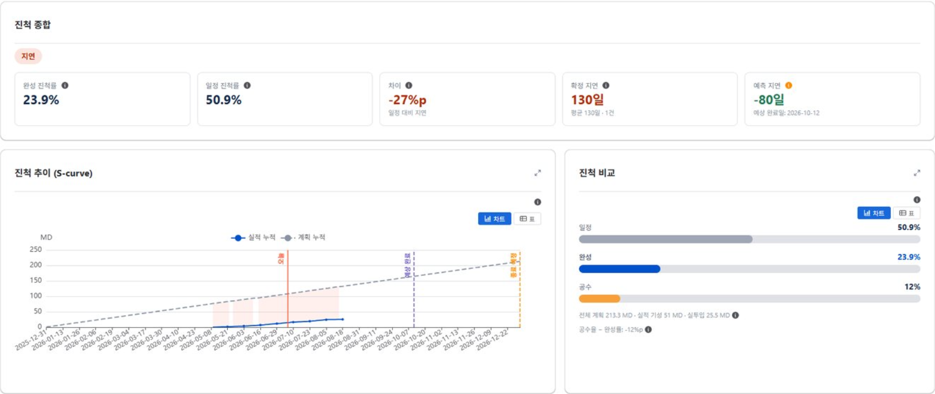
PROJECT PROGRESS · 진척 관리
비교
S-curve
진척의 차이로 점검할 작업을 찾습니다
일정·완성·공수
계획 대비 누적 흐름
“계획대로 가고 있는가?” 세 지표와 누적 흐름을 함께 확인합니다.
확인에서 판단으로
1
차이를 확인
완성−일정으로 뒤처짐 점검
2
구간을 좁히기
S-curve에서 계획선과 비교
3
이슈 근거 확인
상태·계획 공수·워크로그 확인
4
작업을 점검
범위·추정 공수·병목 검토
첨부 제품 화면 발췌 · 현재 운영 성과 아님 · 3장의 설명용 숫자와 별개
완성 진척은 진행 중 이슈의 공수 비율 근사 포함
Moves Workforce · PRODUCT INTRODUCTION
05 / 12
Notes:
진척 관리. 약 75초. 일정·완성·공수를 비교하고 S-curve로 계획선보다 처진 구간을 확인합니다. 작업 범위·추정 공수·병목을 점검합니다. 완성 진척에는 진행 중 이슈의 실투입/계획 공수 근사가 포함됩니다. 품질·고객 검수를 독립 측정하지 않습니다. 완료 이슈의 확정 지연은 회고이며, 남은 공수 추세의 예측 지연은 예보입니다. 상태 판정은 설정 임계치를 적용합니다. 첨부 템플릿 9장의 실제 화면을 개인·프로젝트 정보가 없는 분석 영역으로 발췌했습니다. 화면 수치는 3장의 설명용 예시와 별개이며 현재 운영 성과로 제시하지 않습니다. 대상 환경 배포·화면 일치 여부와 같은 기간 캡처는 외부 공유 전 확인해야 합니다. 근거: 소개서 §2.1·§3, 첨부 템플릿 9장.

Slide 6




RESOURCE VIEW · 인력 현황
가용 공수와 기록 공수로 부하를 살핍니다
“누가 과부하이고 누가 여유인가?”
MD
MM
가동률
점검
기록 시간 환산
월별 근무 기준
실효 가용 공수 대비
분모와 기록 품질
워크로그 시간 ÷
1일 근무 시간
월 투입 MD ÷
월 기준 근무 MD
기록된 투입 공수 ÷
실효 가용 공수
참여 기간·휴일 확인
연차·기록 누락 점검
기록된 업무 부하로 인력 배분을 점검합니다
성과·역량·생산성 점수가 아닙니다. 화면별 범위와 분모를 함께 확인합니다.
제품 화면 삽입 예정 · 인력 현황 · 요약과 가동률 행
Moves Workforce · PRODUCT INTRODUCTION
06 / 12
Notes:
인력 현황. 약 75초. MD=기록 시간/설정된 1일 근무 시간. 월별 MM=월 투입 MD/월 기준 근무 MD. 월 분모에는 평일과 등록 공휴일·부분 근무일을 반영합니다. 가동률은 해당 조회 범위의 실효 가용 공수 대비 기록된 투입 공수입니다. 참여 기간·연차·공휴일·기록 누락을 확인합니다. 팀 비율은 Σ투입MD/Σ가용MD이며 개인 비율 평균이 아닙니다. 화면별 범위·분모·경고 임계치는 다를 수 있습니다. 성과·역량·생산성 점수가 아닙니다. 인력 현황 화면은 추가 캡처가 필요합니다. 근거: 소개서 §2.3·§3.

Slide 7


RESOURCE ALLOCATION · 인력 배정
스킬과 부하를 함께 보고 배정합니다
“이 프로젝트에 누구를 배정할 것인가?”
① 프로젝트 요구
② 인력 후보
③ 배정 판단
무엇을 맡길 것인가
누가 참여할 수 있나
관리자가 검토
미배정·임박·지연 작업을
먼저 확인합니다.
스킬 적합도와 부하 신호를
나란히 살펴봅니다.
프로젝트 요구와 후보의
참여 가능성을 검토합니다.
필요 스킬 확인
작업 범위 정리
조회 범위 확인
기록 누락 점검
개인 단위 배정
팀 단위 배정
스킬과 부하는 참고 정보입니다. AI 자동 배정이나 최적 배정을 보장하지 않습니다.
제품 화면 삽입 예정 · 프로젝트 배정 · 후보의 스킬 적합도·부하
Moves Workforce · PRODUCT INTRODUCTION
07 / 12
Notes:
인력 배정. 약 60초. 프로젝트의 미배정·임박·지연 작업을 보고 후보의 스킬 적합도와 부하를 함께 참고합니다. 관리자 판단으로 한 명씩 또는 팀을 배정합니다. AI 자동 배정·최적 배정 보장을 의미하지 않습니다. 프로젝트 배정 화면은 추가 캡처가 필요합니다. 근거: 소개서 §2.4.

Slide 8
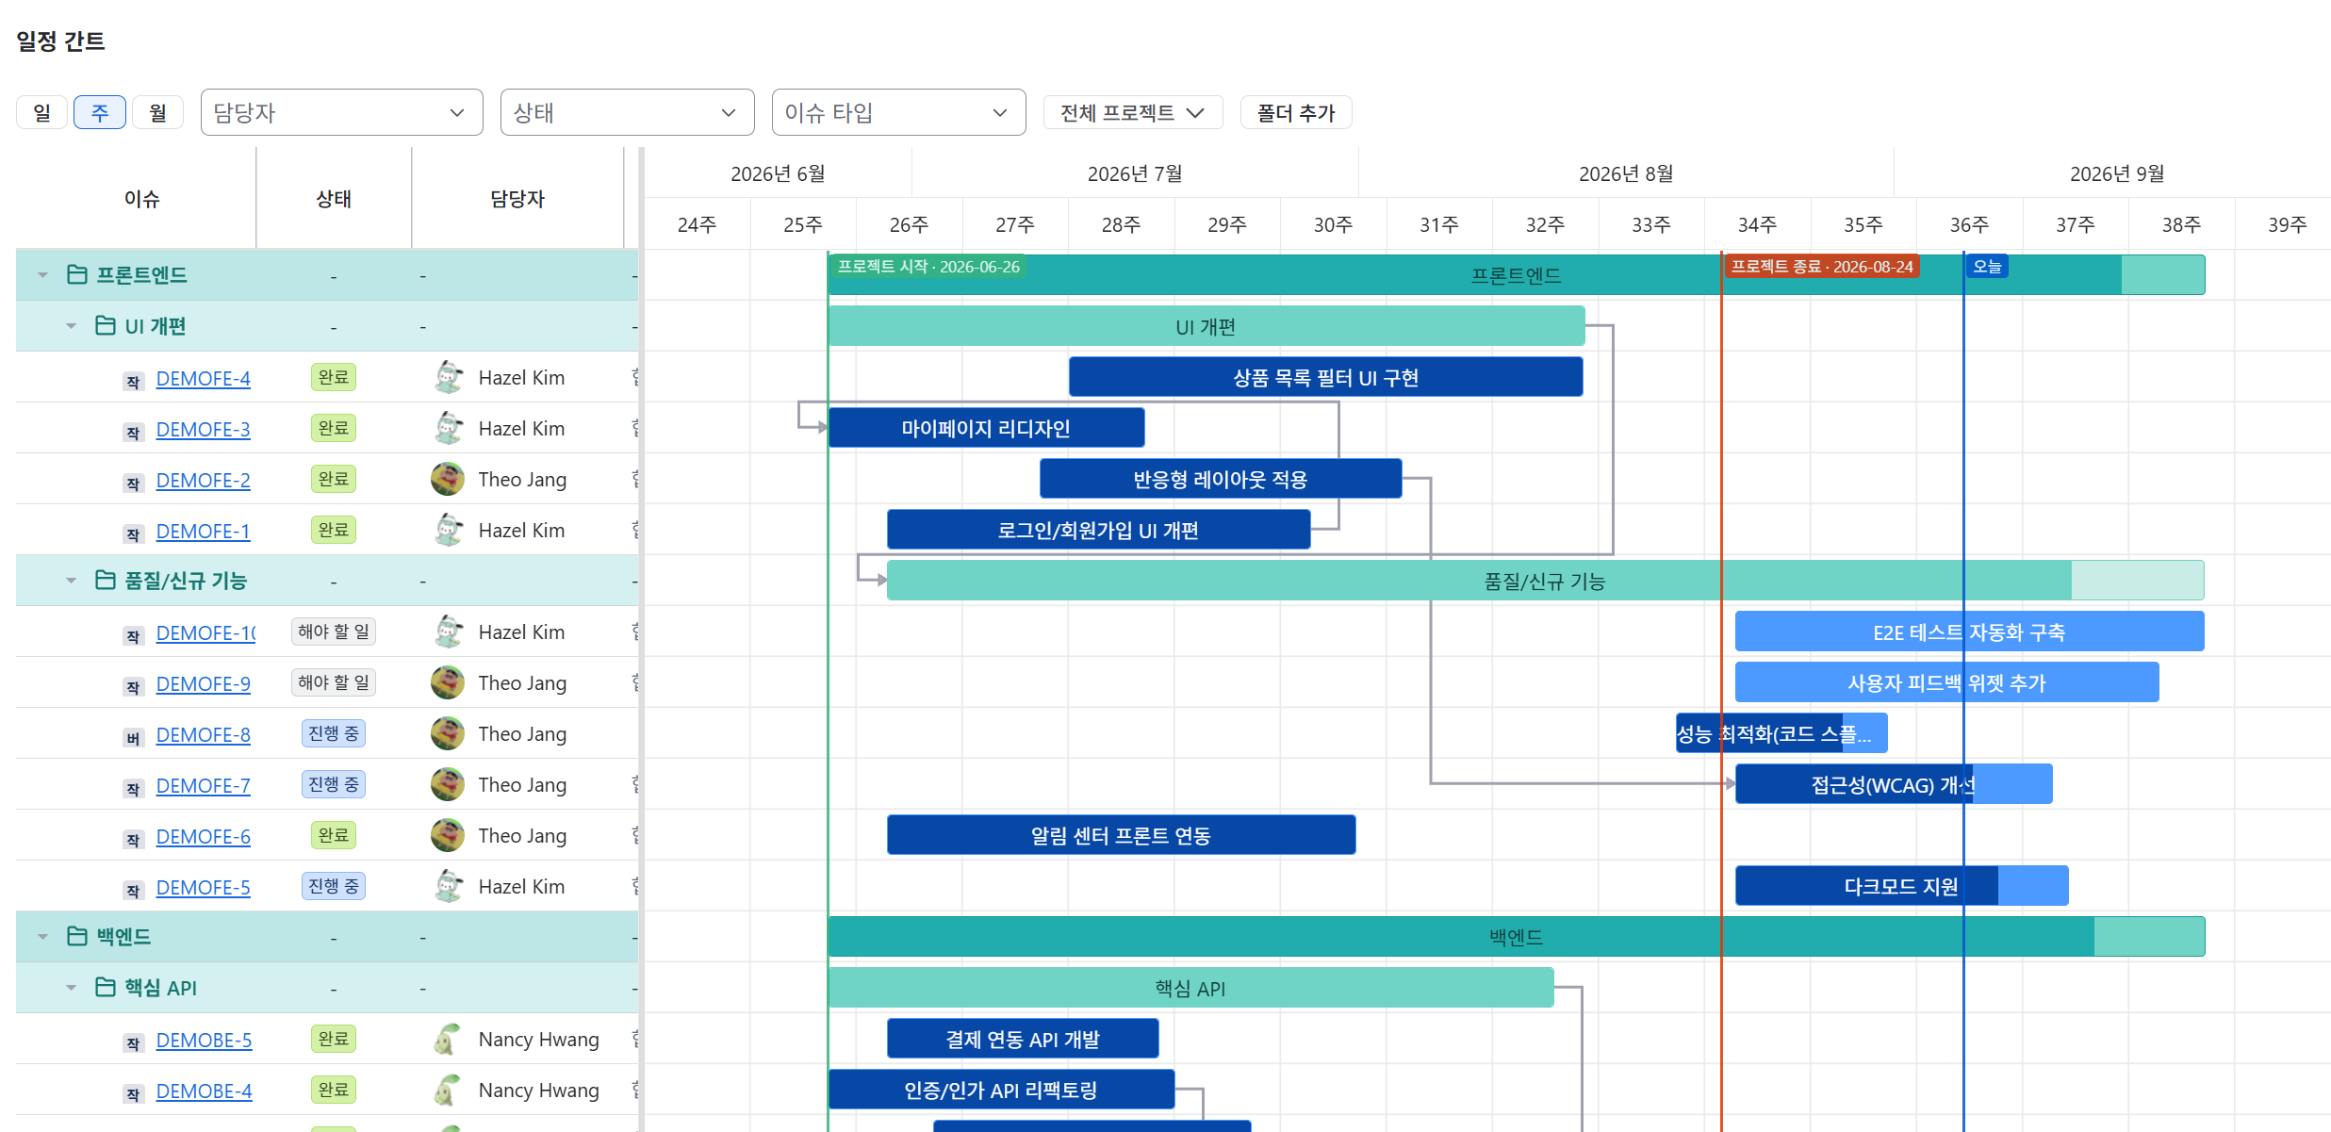
WORK & SCHEDULE · 작업·일정
3개 뷰
선후행
작업 순서와 완료 일정을 함께 봅니다
목록·트리·간트
작업 간 연결
“어떤 순서로 언제 완료할 것인가?” 계층과 연결 관계를 함께 확인합니다.
확인에서 판단으로
1
목록
작업 항목과 상태를 확인
2
트리
WBS·폴더로 작업 계층 파악
3
간트
날짜 축과 선후행 관계 확인
4
일정 조정
작업 순서와 완료 일정 검토
첨부 실제 화면 · 인물·프로젝트·작업을 가상 명칭으로 대체 · 월 보기
화면의 조회 범위와 날짜 축을 함께 확인
Moves Workforce · PRODUCT INTRODUCTION
08 / 12
Notes:
작업·일정. 약 60초. 같은 작업을 목록·트리·간트로 전환합니다. WBS·폴더 계층과 선후행 관계를 확인하고 막대를 끌어 일정을 조정하는 장면을 설명합니다. 첨부 템플릿 18장의 실제 간트 캡처를 사용하고 인물·이슈 키·작업명은 가상 명칭으로 대체했습니다. 원본 월 보기와 날짜 축은 유지했습니다. 이 화면은 기능 설명용이며 실제 고객 사례가 아닙니다. 다른 화면과 같은 조회 기간의 재캡처는 추가로 필요합니다. 근거: 소개서 §2.5, 첨부 템플릿 18장.

Slide 9
COST VIEW · 비용 관리
계획
AC
계획 인건비와 소진 추정을 구분합니다
유효 투입급여
일정 기준 추정
“계획 인건비와 소진 추정은 어떻게 되는가?”
일정 기준 소진 추정
확인에서 판단으로
1
계획 인건비
계획 인건비
급여 정책에 따른 유효 투입급여
급여 정책의 유효 투입급여 합산
2
소진 비용(AC)
소진 추정(AC)
계획 인건비 × 일정 진척률
계획 인건비 × 일정 진척률
3
이슈별 비용
인원별 소진 추정액의 워크로그 비중 배분
이슈별 배분
인원별 소진 추정액 × 워크로그 비중
4
확인할 항목
비용 집중 작업·미산정 인원
제품 화면 삽입 예정 · 비용 분석 · 계획 인건비·AC·이슈별 배분
실제 지급액·회계 지출·확정 원가가 아닙니다
Moves Workforce · PRODUCT INTRODUCTION
09 / 12
Notes:
비용 관리. 약 85초. 계획 인건비는 급여 정책에 따른 유효 투입급여 합계입니다. 소진 비용 AC는 계획 인건비×일정 진척률인 추정값입니다. 이슈별 비용은 인원별 소진 추정액을 워크로그 비중으로 배분합니다. 실제 급여 지급액·회계 지출 실적·확정 원가가 아닙니다. 미산정 인원을 통해 급여·등급 설정 누락을 점검합니다. 원본 템플릿의 실집행·CPI·EAC 홍보와 실제 금액 화면은 사용하지 않았습니다. 현행 라벨의 가상 급여 데모 화면을 추가 캡처해야 합니다. 근거: 소개서 §2.6.

Slide 10
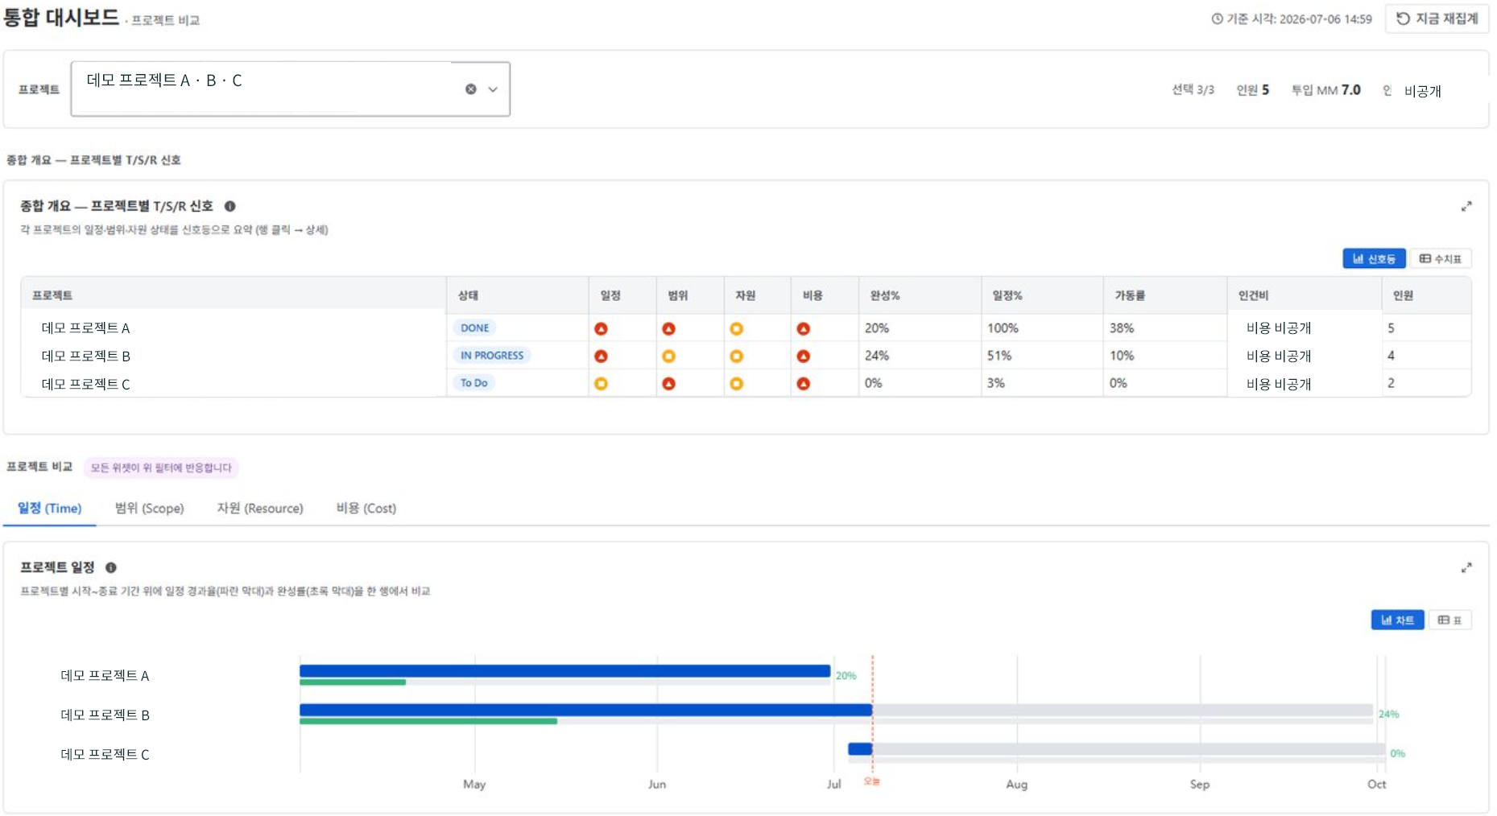
PORTFOLIO VIEW · 통합 대시보드
프로젝트를 비교해 점검 순서를 정합니다
“여러 프로젝트 중 어디를 먼저 살펴봐야 하는가?”
확인에서 판단으로
1
프로젝트 비교
시간·범위·자원 차이를 확인
2
핵심 수치 확인
상태는 문자와 수치를 함께 읽기
3
권한별 비용 조회
비용·급여는 별도 접근 권한
4
집계 시각 확인
일 단위 배치, 재집계는 비동기
첨부 화면 · 명칭 대체·비용 가림 · 기준 시각 2026-07-06 14:59
집계 완료와 기준 시각을 확인한 뒤 판단합니다
Moves Workforce · PRODUCT INTRODUCTION
10 / 12
Notes:
전사 관점. 약 70초. 통합 대시보드에서 프로젝트를 시간·범위·자원 기준으로 비교하고 차이가 큰 프로젝트부터 상세 화면에서 원인을 확인합니다. 색만으로 상태를 판단하지 않고 문자와 수치를 함께 읽습니다. 비용·급여는 별도 권한입니다. 전사는 일 단위 배치 스냅샷이며 재집계 요청도 비동기입니다. 완료와 기준 시각 확인이 필요합니다. 첨부 템플릿 19장 캡처의 프로젝트명을 가상 명칭으로 바꾸고 금액을 가렸습니다. 기준 시각 2026-07-06 14:59는 원본에 표시된 값이며 현재 집계 시각이 아닙니다. 대상 환경 배포·동일 기간 재캡처를 확인해야 합니다. 근거: 소개서 §2.7·§5.3, 첨부 템플릿 19장.

Slide 11

SETUP · 도입·권한
운영 기준과 접근 범위를 먼저 설정합니다
Jira Cloud에서 대표 프로젝트를 연결하기 위한 네 단계입니다.
① 근무 기준
② 인력 등록
③ 팀·권한
④ 프로젝트 연결
숫자의 기준 설정
사용자와 인력 연결
접근 범위 구성
업무 기록 연결
1일 근무 시간
공휴일 등록
Jira 사용자 연동
엑셀 등록
팀과 팀장 구성
권한 세트 배정
프로젝트 생성
보드 연결
근무일 기반 계산
일괄 등록 지원
역할별 정보 접근
이슈 자동 편입
프로젝트 조회 범위
전체·참여·팀 범위 설정
비용·급여 접근
일반 기능과 별도 권한
앱 운영 관리
업데이트·설정 관리 필요
Moves Workforce · PRODUCT INTRODUCTION
11 / 12
Notes:
도입·권한. 약 70초. 근무 기준, 인력 등록, 팀·권한, 프로젝트 연결의 네 단계입니다. 권한 세트별 읽기·쓰기와 조회 범위를 설정합니다. 비용·급여 권한이 없으면 0원이 아니라 카드 자체가 보이지 않습니다. Jira Cloud 전용이며 별도 앱 서버 구축 부담을 줄여도 앱 업데이트와 설정 관리는 필요합니다. 근거: 소개서 §4~5.

Slide 12

DEMO & CONSULTATION
대표 프로젝트 하나로 적용을 검토합니다
NEXT
대상 선정
데이터 준비
보고 대조
확대 검토
운영 질문이 있는 프로젝트
근무 기준·계획 공수·기록
공수·진척·인력 부하 비교
업무 흐름·권한 확인
Jira의 업무 기록을
인력·공수·진척·비용의 판단 근거로.
데모·적용 상담
[확인된 연락처 입력 예정]
12 / 12
Notes:
다음 단계. 약 50초. 대표 프로젝트 하나를 정해 근무 기준과 계획 공수, 워크로그를 확인하고 기존 보고와 공수·진척·인력 부하를 대조합니다. 평가 환경에서 업무 흐름과 권한을 확인한 뒤 확대 범위를 결정합니다. 제품 문의·설치·데모 링크는 자료에서 확정되지 않았습니다. 표시한 연락처 자리는 공유 전에 실제 문의 채널로 교체해야 합니다. 근거: 소개서 §6.

Slide 13
APPENDIX A1
제공 여부 확인 후 사용
과거 기간을 선택해도 당시의 모든 상태가 복원되는 것은 아닙니다.
01
개인 종합 분석
02
주간·월간 기간 리포트
기간별 기록·추이. 프로필·스킬·경험은 현재 정보.
일부는 현재 상태·현재 배정 명단을 사용하는 근사.
03
기간별 진척 추이
04
기간 비용
수집한 스냅샷 사용. 미수집 과거를 복원하지 않음.
현재 급여 정책과 영업일 비율에 따른 추정.
05
그 밖의 최근 확장
06
본문 적용 조건
워크로그 시각 입력·대시보드 확장도 배포 확인 필요.
배포·동작 확인 후 본문 6장 또는 10장 대체 가능.
Moves Workforce · PRODUCT INTRODUCTION
APPENDIX 1
Notes:
부록 A1. 본문 발표 시간에서 제외합니다. 최근 확장 기능은 대상 환경에서 배포와 실제 동작 확인 후 사용합니다. 개인 분석의 프로필·스킬·프로젝트 경험은 현재 정보입니다. 기간 리포트 일부는 현재 이슈 상태·현재 배정 명단을 사용하는 근사이며 진행 중인 기간과 전기의 관측 일수가 다를 수 있습니다. 기간별 진척은 수집한 스냅샷만 사용합니다. 기간 비용은 현재 급여 정책과 영업일 비율의 추정입니다. 과거 선택으로 당시 모든 상태를 복원하는 기능은 아닙니다. 확인 후 본문 6장 또는 10장을 대체할 수 있습니다. 근거: 소개서 §2.8.

Slide 14
APPENDIX A2 · 데이터·운영
Cloud
Forge
저장 위치와 운영 조건을 함께 확인합니다
Jira Cloud 전용
앱 실행·저장 기반
고객의 별도 앱 서버 구축 부담을 줄이며, 앱 업데이트·설정 관리는 필요합니다.
확인에서 판단으로
원본과 앱 저장을 구분합니다
1
전사 갱신
일 단위 배치 스냅샷
Jira
이슈·워크로그 원본
2
재집계 요청
비동기 완료·기준 시각 확인
Forge
SQL/KVS
앱 데이터·집계 스냅샷
일부 조회 캐시
3
외부 통신
오류 모니터링용 Sentry 연동
4
제공 범위
대상 환경의 배포·권한 확인
Forge 기반만으로 외부 전송 없음이나 특정 보안 인증을 주장하지 않습니다.
외부 전송 항목·보관 정책은 별도 증빙 확인
Moves Workforce · PRODUCT INTRODUCTION
APPENDIX 2
Notes:
부록 A2. 본문 발표 시간에서 제외합니다. Jira 이슈·워크로그가 원본입니다. Forge SQL/KVS에 앱 데이터·집계 스냅샷·일부 조회 캐시가 저장됩니다. 일반 Jira 조회는 사용자 권한을 기본으로 하지만 시스템 집계 등은 별도 앱 권한과 조회 규칙을 적용합니다. 오류 모니터링용 Sentry 연동이 있으므로 외부 전송 없음 또는 보안 인증을 주장하지 않습니다. 전송 항목·보관 정책은 별도 증빙으로 확인해야 합니다. 운영 배포는 소개서만으로 확정할 수 없습니다. 근거: 소개서 §4~5.

